Slide 1

PLT-Scheme
http://plt-scheme.org/
http://racket-lang.org/
((( Racket )))

Slide 2
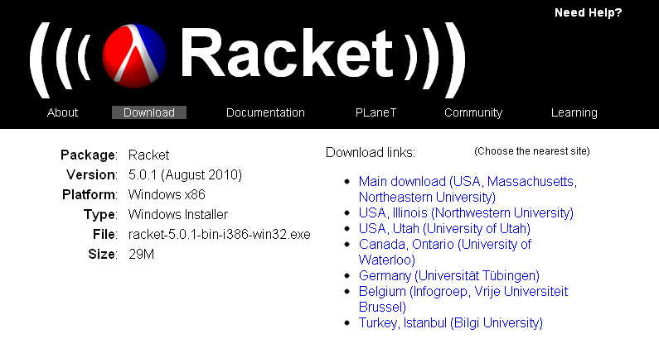
Загрузка с сайта

Slide 3
Педагогические преимущества
Минималистичный, но очень гибкий
Простой в освоении

Slide 4
DrRacket – среда разработки
Используется байт-код и JIT-компиляция для исполнения на конкретном компьютере

Slide 5
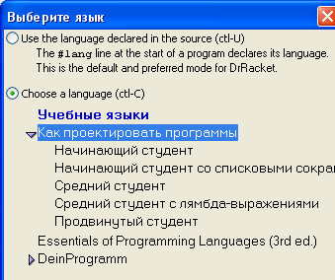
Языки для студентов

Slide 6
Полный (по стандарту)
R5RS – новый стандарт
R6RS – s

Slide 7
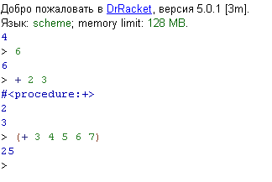
REPL – вычисляющая командная строка
read-eval-print loop (REPL)

Slide 8
S-выражение это:
Значение какого-то типа
Список S-выражений

Slide 9
Учебник, примеры, задачи
http://www.htdp.org/2003-09-26/

